Slide 1



CHÀO MỪNG CÁC EM ĐẾN VỚI BÀI HỌC NGÀY HÔM NAY!

Slide 2

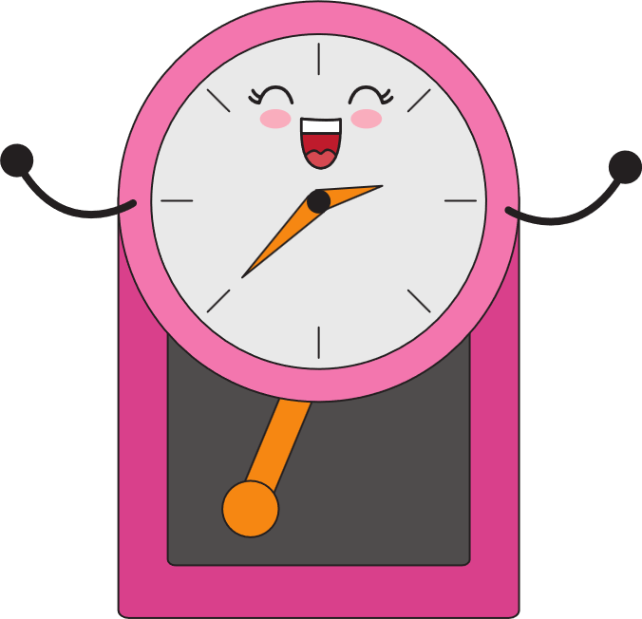
KHỞI ĐỘNG
Theo em, đồng hồ giúp ích gì cho cuộc sống của con người?
Đồng hồ cho chúng ta biết điều gì?

Slide 3
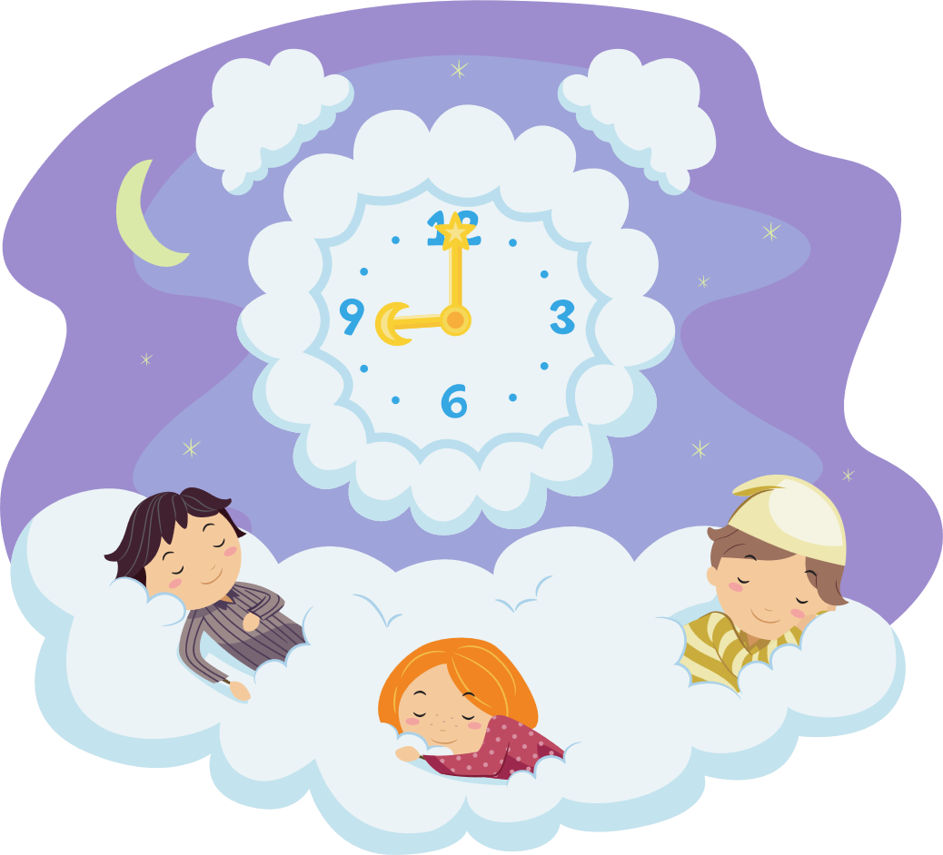
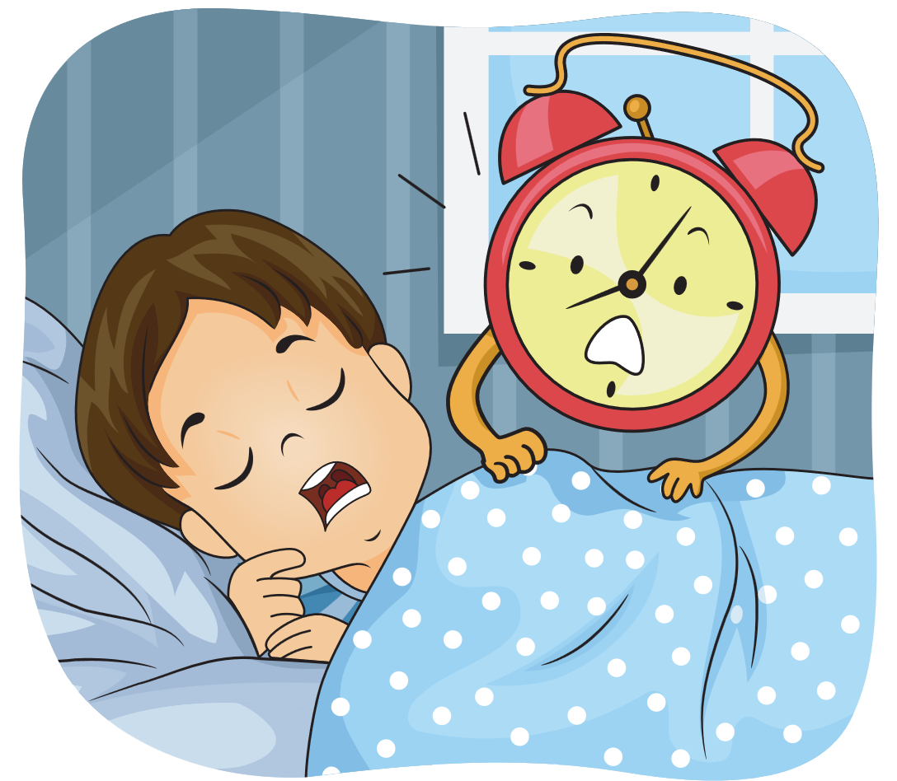
b. Các em hãy nói cho bạn nghe các hoạt động diễn ra trong ngày của mình

Slide 4

c. Các em hãy quan sát đồng hồ dưới đây và cho biết:
Trên mặt đồng hồ có gì?
Có bao nhiêu vạch trên đồng hồ?
Các vạch trên mặt đồng hồ có ý nghĩa gì?

Slide 5
48 vạch nhỏ
Kim giờ
Kim phút
Kim giây
12 vạch to
12 số

Slide 6






BÀI 68:
GIỜ - PHÚT

Slide 7
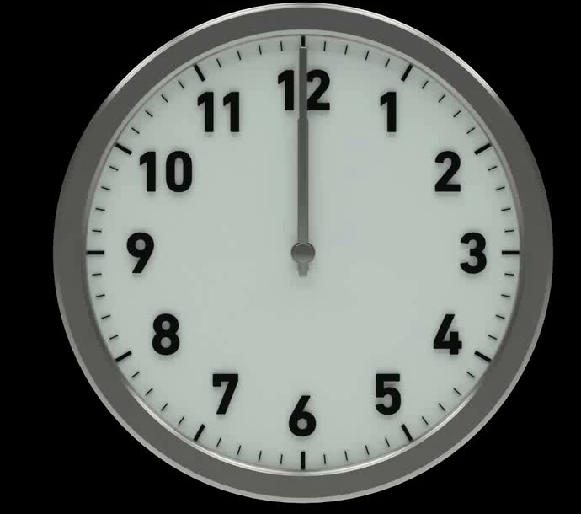

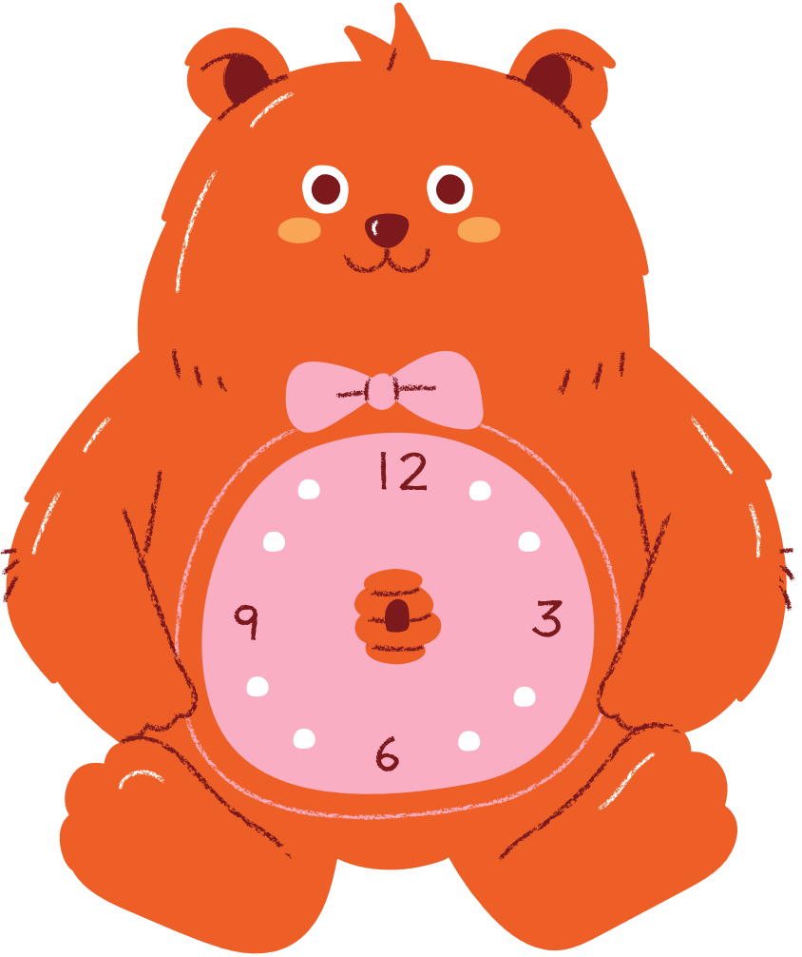
1 giờ = 60 phút

Slide 8
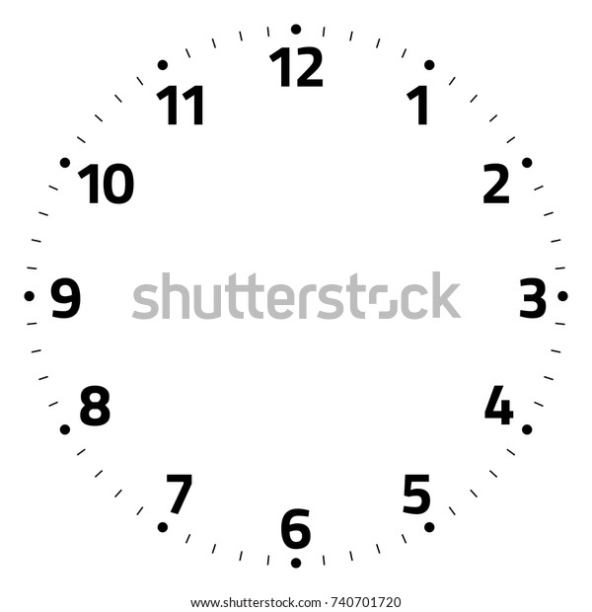
Các em hãy thực hiện các thao tác sau:
Quay kim đồng hồ chỉ 9 giờ đúng, quan sát và đọc giờ trên đồng hồ.
Quay kim phút chỉ vào số 3 và cho biết: Kim phút đã chạy được bao nhiêu phút từ số 12 đến số 3?
5
5
10
10
15
15
20
25
30
9 giờ
9 giờ 15 phút
9 giờ 30 phút hay 9 giờ rưỡi

Slide 9

LUYỆN TẬP
Bài 1: Thực hiện theo cặp
Các em hãy quan sát đồng hồ dưới đây và cho biết mỗi đồng hồ chỉ mấy giờ
7 giờ 15 phút
11 giờ 30 phút
2 giờ 30 phút
10 giờ 15 phút

Slide 10
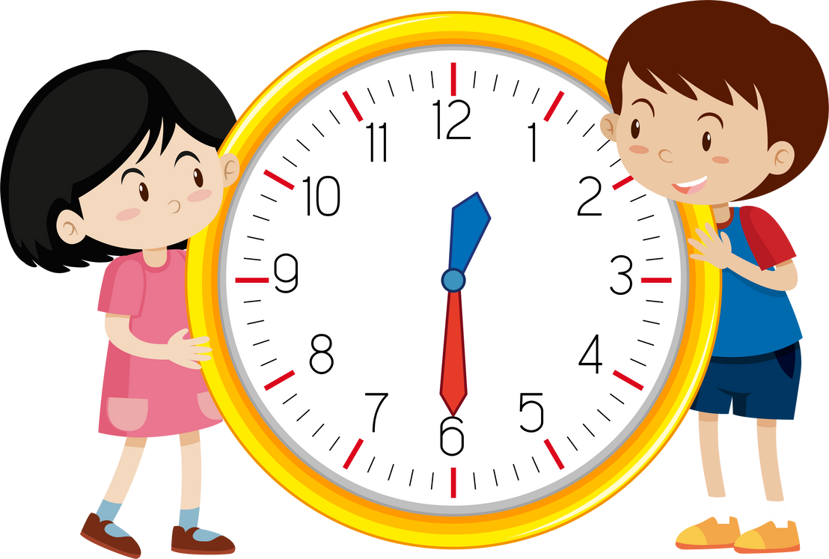
Bài 2: Thực hiện theo cặp
Các em hãy quay kim trên mặt đồng hồ để đồng hồ chỉ đúng giờ theo yêu cầu trong SGK và giải thích cách làm của mình.

Slide 11
a.
4 giờ 15 phút
5 giờ rưỡi
11 giờ 15 phút
12 giờ 30 phút

Slide 12
b.
13 giờ rưỡi
14 giờ 15 phút
19 giờ 15 phút
22 giờ 30 phút

Slide 13
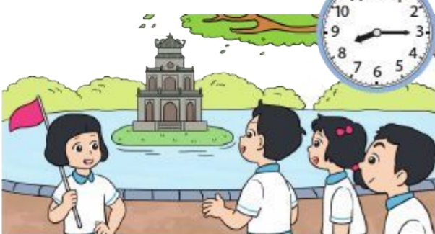
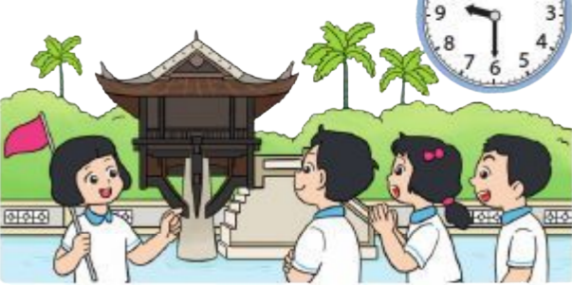

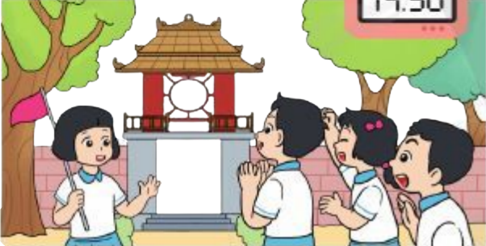
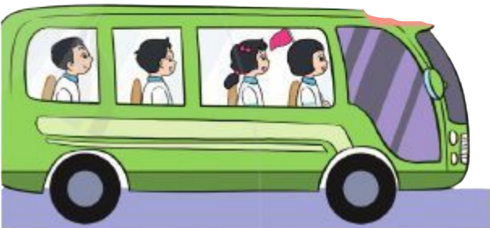
Bài 3:
Các em hãy quan sát tranh và chọn đồng hồ phù hợp với mỗi tranh vẽ
14 : 30
16 : 15

Slide 14
a. Nam và các bạn đến hồ Hoàn Kiếm lúc 8 giờ 15 phút.
b. Nam và các bạn đến chùa Một Cột lúc 9 giờ 30 phút.
14 : 30
16 : 15
c. Nam và các bạn đến Văn Miếu lúc 14 giờ 30 phút
(hay 2 giờ 30 phút chiều)
d. Nam và các bạn lên xe ra về lúc 16 giờ 15 phút
(hay 5 giờ 50 phút chiều)

Slide 15

Các em hãy sắp xếp lại thứ tự các hoạt động theo thời gian cho hợp lý và kể thành một câu chuyện theo các bức tranh
a. Nam và các bạn đến hồ Hoàn Kiếm lúc 8 giờ 15 phút.
b. Nam và các bạn đến chùa Một Cột lúc 9 giờ 30 phút.
14 : 30
16 : 15
c. Nam và các bạn đến Văn Miếu lúc 14 giờ 30 phút
(hay 2 giờ 30 phút chiều)
d. Nam và các bạn lên xe ra về lúc 16 giờ 15 phút
(hay 5 giờ 50 phút chiều)

Slide 16

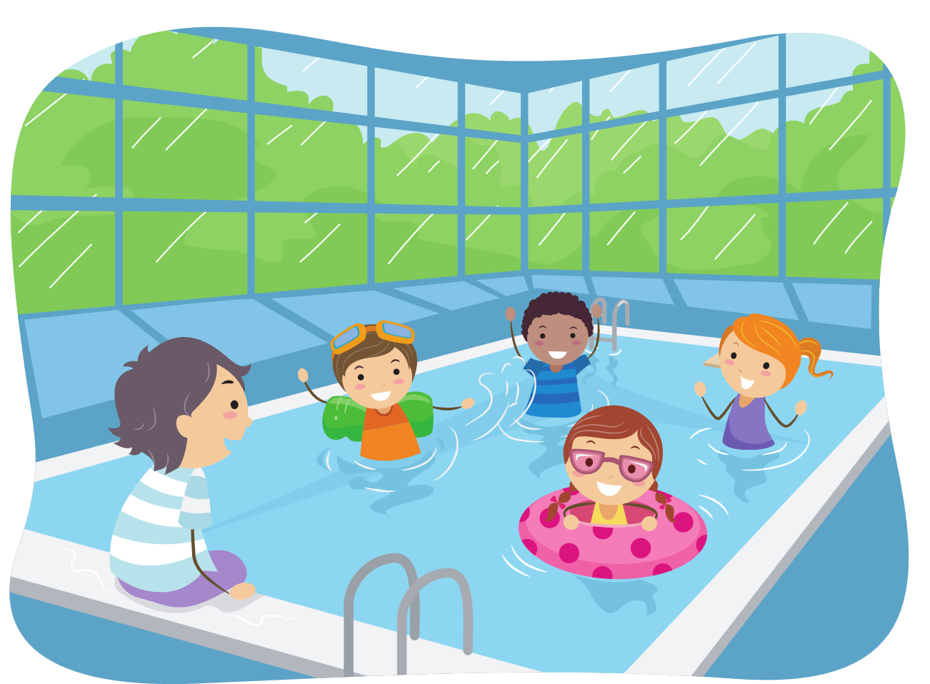

VẬN DỤNG
Bài 4:
Các em hãy đọc thông tin dưới đây và nói cho bạn nghe về giờ mở cửa và đóng cửa của các địa điểm trong ảnh
Bể bơi trẻ em
7:30 – 9:30
16:15 – 19:00
Thư viện thiếu nhi
8:30 – 11:30
13:15 – 17:15

Slide 17
CẢM ƠN CÁC EM
ĐÃ LẮNG NGHE BÀI GIẢNG!

